Slide 1




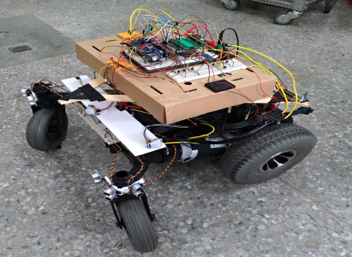
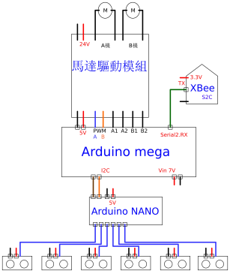
計畫成果說明
成果說明：電動輪椅車自動科人技術開發
診斷重點 | 輔導成效
利用廠商的電動輪椅車開發電動輪椅自動跟人技術，以增加廠商產品的市場差異性。 採用Zigbee RFID、超音波倒車雷達、紅外線焦電感測、超音波測距進行開發，並逐步縮小至僅採用超音波測距，以降低成本，增加系統可靠性。 協助廠商解決開發移動式太陽能發電系統遭遇的技術問題。 協助廠商解決小型風力發電系統遭遇的颶風保護措施。 協助廠商診斷委託車用CCD廠商開發電動自動跟人技術所遭遇問題以及可能的解決方案。 | 參與本計畫的1位專題學生進入成光科技工作，投入產品設計開發。 採用Zigbee RFID、超音波倒車雷達、紅外線焦電感測、超音波測距進行開發，並逐步縮小至僅採用超音波測距。 廠商導入車用CCD廠商開發電動自動跟人技術技術，雛型機將於今年台中市花博進行實車示範。 解決廠商及時問題如太陽能發電系統、小型風力發電系統、CCD自動跟人技術3件。
計畫名稱：電動輪椅自動跟人技術開發
專家：國立嘉義大學/機械與能源工程學系/丁慶華/教授
廠商：成光科技股份有限公司/嘉義市
說明1：xxxx
說明2：xxxx

